Slide 1
LA RED
Logotipo provisional · pendiente del archivo oficial
CAPACITACIÓN INTERNA
Activación de la
app de TV Digital
Cómo generar el código en laredtelco.com, descargar la app
y dejar al cliente viendo sus canales.
Clientes · Asesores · Soporte | Quito · Guayaquil · Cuenca y más | Agosto 2026
Notes:
Bienvenida. La Red usa la misma plataforma de activación que otras marcas del grupo, pero con su propio sitio y su propio nombre interno: LAREDQUITO. Aviso para el expositor: hay un punto sin resolver sobre qué app hay que descargar. Está en la diapositiva 4 y en el paso 7; no lo improvises, di lo que dice el manual.

Slide 2
El proceso tiene dos mitades
Primero se genera un código en la web. Después se usa ese código en el celular. No se puede al revés.
PRIMERA MITAD · EN LA WEB
SEGUNDA MITAD · EN EL CELULAR
Generar el código
Entrar a la app
Entrar a laredtelco.com
Menú → Activa TV Digital
Buscar el contrato: cédula o referencia
Elegir el contrato LAREDQUITO
Confirmar los datos y activar
Copiar el código
Descargar la aplicación
Instalar y escribir el código
Lo que une las dos mitades: el código de activación.
Notes:
El mapa mental de la sesión. Si alguien se pierde, la pregunta es: ¿estoy en la mitad de la web o en la del celular? El error de principiante es descargar la app antes de tener el código: la app no deja pasar sin él.

Slide 3
Antes de empezar
Lo que hay que confirmar antes de tocar el computador.
1
2
3
Cédula o referencia de pago
Correo y teléfono del cliente
Qué equipo tiene el cliente
Cualquiera de las dos sirve. Debe ser la del titular del servicio, no la de quien maneja el celular.
Se confirman durante el proceso, en la pantalla «Confirma tus datos». Es el momento de corregirlos.
En Android no hay problema. En iPhone hay que verificar antes de prometer: ver la diapositiva siguiente.
Notes:
La tercera tarjeta es la delicada. Preguntar por el equipo al principio evita crear una expectativa que después no se pueda cumplir.

Slide 4
Un punto sin resolver: ¿cuál app se descarga?
Las dos páginas del proceso dicen cosas distintas. Hasta que se aclare, conviene conocer las dos.
RUTA A · PANTALLA DEL CÓDIGO
RUTA B · PÁGINA DE DESCARGAS
App «DigitalTV»
App «NEXORA» en APK
Botones de Google Play y App Store
Incluye iPhone y iPad
Se instala desde la tienda, sin permisos extra
Archivo nexora-android-v2.apk, unos 73 MB
Solo Android 5.0 o superior
iPhone, Android TV y Smart TV LG: «Próximamente»
Si el cliente tiene Android, cualquiera sirve. Si tiene iPhone: consultar antes de prometer.
Notes:
Punto importante y honesto: no sabemos cuál es la oficial. Lo que sí sabemos es qué hacer. Con Android, cualquiera de las dos funciona y no hay riesgo. Con iPhone, una página dice que existe en la App Store y la otra dice que está en camino: ahí hay que consultar internamente antes de responderle al cliente. No inventar.

Slide 5
A
Activación paso a paso
Ocho pasos. Los seis primeros en la página web; los dos últimos, en el celular.
Notes:
Entramos al procedimiento con las pantallas reales de La Red.

Slide 6
1
Entra a la página de La Red
Abre el navegador y escribe laredtelco.com
En el menú superior están Descargas y Activa TV Digital
Son las dos opciones que se usan en este proceso
CAPTURA PENDIENTE
Falta la captura del menú de laredtelco.com. Se agrega cuando esté disponible; el procedimiento no cambia.
Notes:
Enseñar a escribir la dirección directa en lugar de buscar en Google, para que el cliente no termine en una página que no es la oficial.

Slide 7
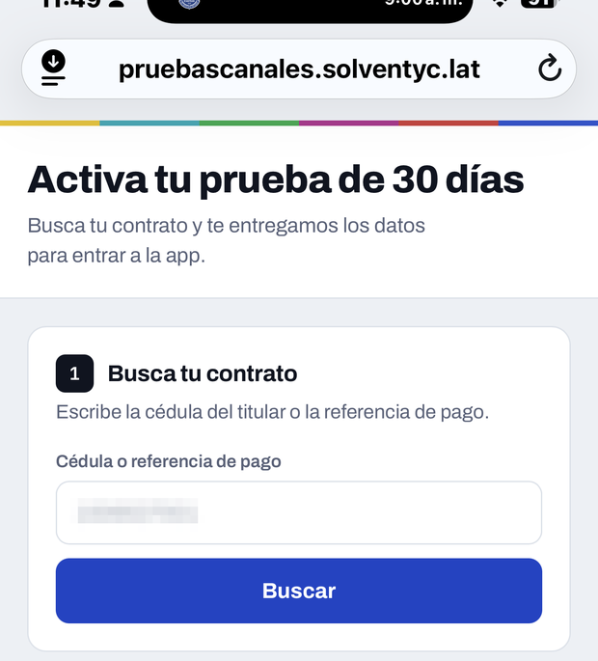
2
Entra a «Activa TV Digital»
Se abre la página «Activa tu prueba de 30 días», que es donde se genera el código.
También se llega desde la página Descargas
Las dos rutas llevan a la misma pantalla
Página de activación, compartida entre marcas del grupo.
Notes:
Aclarar que esta plataforma es compartida por varias marcas. Lo importante es verificar la marca en los pasos 4 y 5.

Slide 8
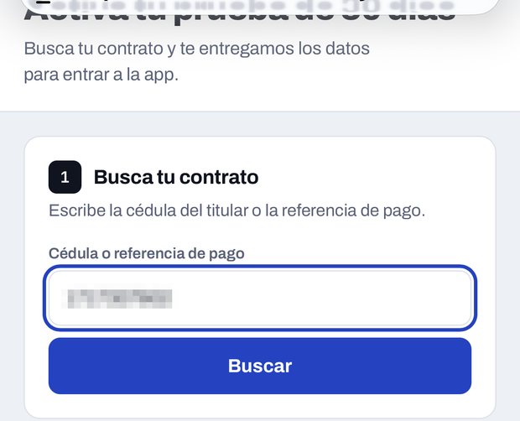
3
Busca el contrato
Escribe la cédula del titular o la referencia de pago y pulsa Buscar.
Solo uno de los dos datos es necesario
Se escribe sin puntos ni espacios
Recuadro 1 · Busca tu contrato.
CONSEJO
Si la cédula no da resultado, intenta con la referencia de pago, que aparece en la factura. Muchas veces el contrato está a nombre de otro miembro de la familia.
Notes:
Aquí se resuelve o se atasca la mayoría de las atenciones. El reflejo a enseñar: si la cédula falla, probar la referencia antes de concluir que el cliente no existe.

Slide 9
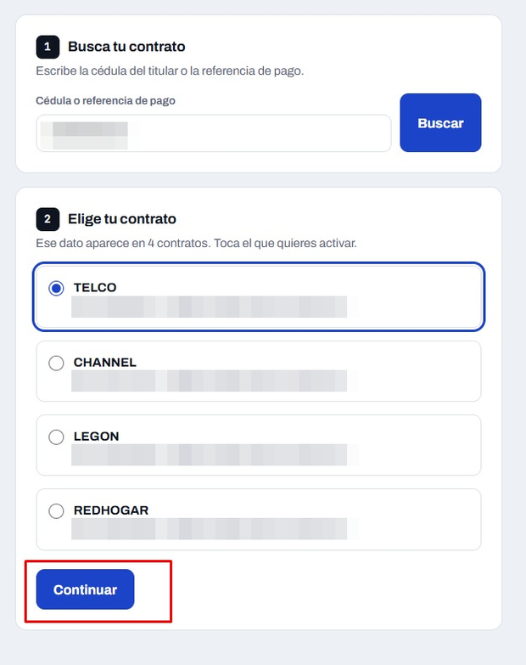
4
Elige el contrato de LAREDQUITO
Este paso solo aparece si el documento está asociado a varios contratos.
La página los lista con su referencia y el titular
Marca el de LAREDQUITO y pulsa Continuar
CUIDADO
La plataforma es compartida entre marcas. Elegir el contrato equivocado genera el código de otro servicio y no da ningún mensaje de error.
Ejemplo capturado en otra marca. La lista y los botones son idénticos.
Notes:
El error más caro del proceso, porque es silencioso: todo parece salir bien y el cliente lo descubre en casa. La buena noticia es que el paso siguiente vuelve a mostrar el nombre de la marca, así que hay una segunda oportunidad de detectarlo.

Slide 10
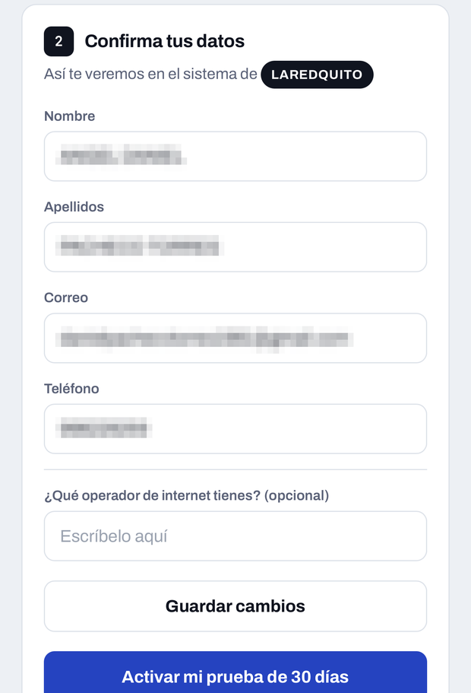
5
Confirma los datos y activa la prueba
Aparece «Confirma tus datos», con el rótulo «Así te veremos en el sistema de LAREDQUITO».
Nombre y apellidos, correo, teléfono
Operador de internet actual (opcional)
Si cambiaste algo: «Guardar cambios»
Luego: «Activar mi prueba de 30 días»
DOBLE UTILIDAD
El rótulo LAREDQUITO es la última verificación antes de activar. Si dice otra marca, hay que volver atrás.
El rótulo de la marca confirma que se activa el contrato correcto.
Notes:
Dos cosas en esta pantalla: es la única oportunidad cómoda de corregir el correo y el teléfono del cliente, y el rótulo de la marca sirve de red de seguridad frente al error del paso anterior. Recordar que Guardar cambios y Activar son botones distintos.

Slide 11
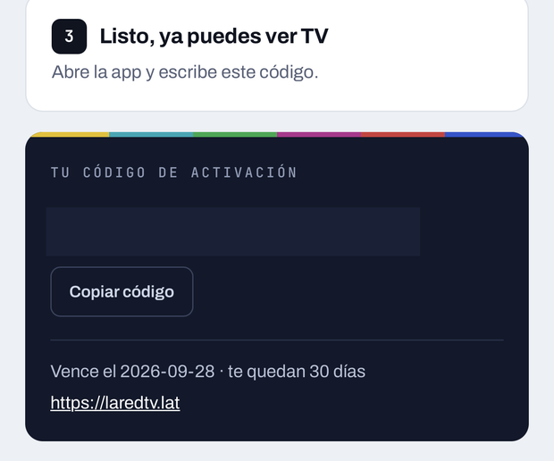
6
Copia el código de activación
Aparece «Listo, ya puedes ver TV» con la indicación «Abre la app y escribe este código».
El código, con botón «Copiar código»
La fecha de vencimiento y los días restantes
El enlace al portal: laredtv.lat
Código oculto por seguridad.
CASO FRECUENTE
Si dice «Esta referencia ya estaba activada» no es un error: el contrato ya tenía código y se muestra el mismo de siempre.
Notes:
El mensaje de "ya estaba activada" confunde y hace creer que falló algo. Y el código es personal: se entrega por canal privado, nunca en un grupo. Informar siempre la fecha de vencimiento.

Slide 12
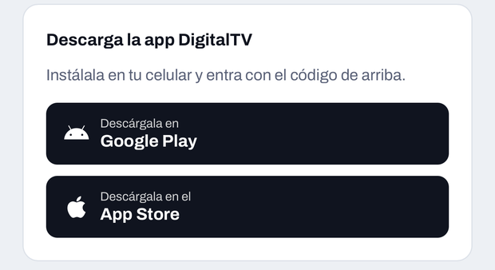
7
Descarga la aplicación
Aquí aparecen las dos rutas de la diapositiva 4. Debajo del código está la de las tiendas.
Ruta A: «Descarga la app DigitalTV» → Google Play o App Store
Ruta B: laredtelco.com/descargas → APK de NEXORA
Con Android, cualquiera de las dos funciona
La pantalla del código ofrece las dos tiendas.
ANTES DE PROMETER
Si el cliente tiene iPhone, consultar internamente antes de prometer. Las dos páginas se contradicen sobre iOS.
Notes:
Volver a mencionar el punto sin resolver, ahora con la captura delante. Lo práctico: Android sin problema; iPhone, consultar. Y recordar el orden: primero el código, después la app.

Slide 13
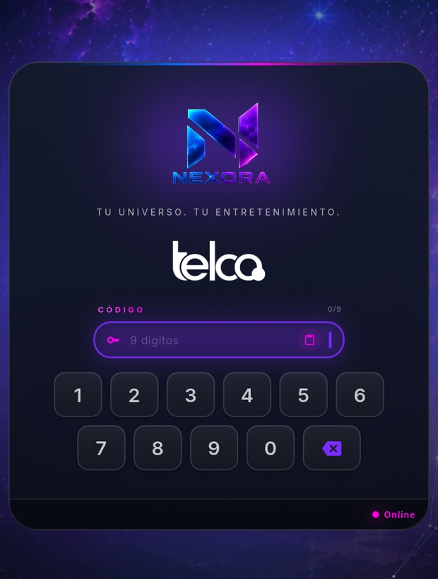
8
Instala e ingresa el código
Desde la tienda basta con abrir la app. Con el APK, Android pide un permiso extra.
Descargar, abrir desde notificaciones, permitir, instalar
Al abrir aparece el campo CÓDIGO con teclado numérico
El indicador inferior debe decir Online
SI SE BLOQUEA LA INSTALACIÓN
Si Android bloquea la instalación del APK: Ajustes → Aplicaciones → Acceso especial → Instalar apps desconocidas, y habilitar el permiso para el navegador usado.
Pantalla de acceso. Captura de otra marca: el logotipo cambia.
Notes:
El bloqueo de orígenes desconocidos es normal y asusta al cliente: conviene anticiparlo antes de que aparezca. Ojo con la captura: es de otra marca del grupo, el logotipo será el de La Red.

Slide 14
B
Cuando algo no sale
Los casos que se salen del camino normal y cómo resolverlos sin escalar.
Notes:
La parte que más consultas genera en el día a día.

Slide 15
Mensajes de error y casos especiales
1
2
3
No se encontró el contrato
Ya estaba activada
Activó otra marca
Revisar dígitos, confirmar la titularidad y probar con la referencia de pago antes de concluir nada.
Normal: el código ya existía y es el mismo de siempre. Verificar que no esté vencido.
El rótulo de «Confirma tus datos» no decía LAREDQUITO. Repetir eligiendo el contrato correcto.
4
5
6
Tiene iPhone
No deja instalar el APK
Todavía no es cliente
Las dos páginas se contradicen sobre iOS. Consultar internamente antes de responder.
Android bloquea orígenes desconocidos. Habilitar el permiso para el navegador y reintentar.
Formulario «¿Todavía no eres cliente?»: prueba de 10 días. Ahí no se genera el código al instante.
Notes:
Recorrer las seis. La tercera es nueva y vale la pena subrayarla: como la plataforma es compartida, activar otra marca es un error silencioso, y el rótulo de la pantalla de datos es la forma de detectarlo a tiempo.

Slide 16
Checklist del asesor
Lo que hay que verificar antes, durante y al cerrar la atención.
ANTES DE TOCAR EL COMPUTADOR
DURANTE Y AL CERRAR
Confirmar que quien solicita es el titular o está autorizado
Verificar que el rótulo diga LAREDQUITO
Pedir cédula del titular o referencia de pago
Aprovechar para actualizar correo y teléfono
Preguntar qué equipo tiene: en iPhone, verificar antes
Copiar el código y enviarlo por un canal privado
Tener a mano el correo y el teléfono del cliente
Verificar que la app abrió y cargó canales
Notes:
Este checklist está en el manual en PDF como guía de bolsillo imprimible. La primera casilla de la derecha es la que evita el error silencioso de activar otra marca.

Slide 17
PARA RECORDAR
Tres reglas que evitan casi todo
1
Verificar que diga LAREDQUITO antes de activar
La plataforma es compartida. Activar otra marca no da error: el cliente lo descubre en casa.
2
Con iPhone, consultar antes de prometer
Las dos páginas del proceso se contradicen sobre iOS. No improvisar una respuesta.
3
No cerrar sin ver un canal al aire
Que acepte el código no significa que esté funcionando. Verificar siempre.
Ayuda: WhatsApp +593 99 651 7907 · soporte@lared.ec · menú Soporte en laredtelco.com
Notes:
Cerrar con estas tres. Las dos primeras son específicas de La Red. Abrir espacio para preguntas, y anotar cualquier duda sobre la app de iPhone para llevarla a quien pueda resolverla.

